Slide 1
Теоретические и прикладные аспекты учебного исследования в системе командного наставничества
Мбоу «гимназия №29 г. Уссурийска» уссурийского городского округа приморского края

Slide 2
Вызовы современного образования:
Необходимость формирования soft skils (критическое мышление, креативность, коммуникация, коллаборация);
Смещение фокуса с передачи знаний на развитие способности их добывать и применять;
Ограниченность ресурсов (время, кадры), для индивидуального сопровождения.
Решение: командное наставничество как эффективный инструмент для организации учебного исследования, объединяющий компетенции разных педагогов и учащихся

Slide 3

Миссия:
Создать самообучающуюся и синергетическую среду внутри команды, где коллективный опыт становится основным ресурсом для непрерывного профессионального и личностного роста каждого участника, что в конечном итоге повышает общую эффективность и инновационность организации.

Slide 4

Мы растем вместе!

Slide 5
Теоретические аспекты
1.Социально-конструкторский подход (Л.С. Выготский)
Зона Ближайшего развития; в команде у каждого участника своя ЗБР. Более сильные учащиеся «подтягивают» тех, кто слабее. А наставник направляет всю группу в целом. Коллектив становится носителем знаний и навыков, превосходящих индивидуальные возможности каждого.
Опосредованное обучение: наставник и члены команды выступают как «более знающие другие», которые помогают освоить исследовательские инструменты и методы.

Slide 6
Теоретические аспекты
2.Теория деятельностного подхода (А.Н. Леонтьев) учебное исследование рассматривается как целостная деятельность, имеющая:
Мотив: решение реальной научной или прикладной проблемы.
Цель: получение нового знания.
Действия: постановка задачи, обзор литературы, сбор данных, анализ, формулировка выводов.
Операции: конкретные техники работы с источниками, программным обеспечением, приборами.

Slide 7
Теоретические аспекты
3.Теория «СООБЩЕСТВА ПРАКТИКИ» (Э. ВЕНГЕР) исследовательская группа формирует свое собственное «сообщество практики», где:
Совместная деятельность (общая исследовательская цель);
Взаимная вовлеченность: постоянное взаимодействие и коммуникация;
Разделяемый репертуар: формируются общие понятия, методы,стандарты оформления работы…
Наставник в этой модели – куратор и полноравный участник сообщества, а не внешний контролер.

Slide 8
Теоретические аспекты
4. принципы распределенного лидерства и синергии:
Распределение лидерства (ответственность и инициатива распределяются между членами команды;
Синергетический эффект; интеллектуальный потенциал и креативность команды превосходят простую сумму потенциалов отдельных individuals. Возникает «коллективный разум», способный решать более сложные задачи.

Slide 9
Прикладные аспекты
(реализация в образовательном процессе)
1. модели организации командного наставничества:
Модель «Капитан + команда»
Модель «Наставнический консорциум»
Пирамидальная или каскадная модель

Slide 10
этапы организации учебного исследования:
Этап 1.Формирование команды и постановка проблемы
2 этап. Планирование и проектирование
3 этап. Реализация исследование
4 этап. Анализ, интерпретация и оформление результатов
5 этап. Презентация и рефлексия

Slide 11
ТЕХНОЛОГИЧЕСКАЯ КАРТА (ПРИМЕР ЭТАПОВ И ДЕЙСТВИЙ)
Этап исследования | Действия ученика | Роль команды наставников
ПРОБЛЕМАТИЗАЦИЯ | Выбор темы, формулировка вопросы | Фасилитация мозгового штурма, помощь в сужении темы.
ПЛАНИРОВАНИЕ | Составление плана, выбор методов | Экспертиза по методам исследования, помощь в составлении реалистичного тайм-плана
СБОР ДАННЫХ | Проведение эксперимента, поиск информации | Консультация по инструментам, обеспечение доступа к ресурсам.
АНАЛИЗ И ОБОБЩЕНИЕ | Обработка данных, формулировка выводов | Помощь в анализе, проверка в логики выводов
ПРЕЗЕНТАЦИЯ | Подготовка доклада, выступление | Тренировка выступления, обратная связь по слайдам
РЕФЛЕКСИЯ | Анализ своих достижений и трудностей | Организация рефлексивной сессии, обсуждение личностного роста.

Slide 12

Этап 1.Формирование команды и постановка проблемы
Роль наставников. Диагностика интересов и компетенций учащихся, помощь в формулировке общей , но четкой исследовательской цели, распределение ролей.

Slide 13

2 этап. Планирование и проектирование
Роль наставников: проведение мозговых штурмов, помощь в составлении реалистичного графика работы. Обучение навыкам проектного обучения.

Slide 14

3 этап. Реализация исследование
Роль наставников. Проведение регулярных групповых встреч, фасилитация дискуссий, решение конфликтов, предоставление ресурсов, организация доступа к оборудованию или базам данных.

Slide 15

4 этап. Анализ, интерпретация и оформление результатов
Роль наставников: Организация рецензирования текстов внутри команды, помощь в статистической обработке, подготовка к презентации.

Slide 16

5 этап. Презентация и рефлексия
Роль наставников: организация предзащиты, тренировка выступлений, проведение итоговой рефлексии: Что получилось? Чему мы научились как команда?

Slide 17
Конкретные инструменты и методы:
Agile- подход в образовании: использование scruv- досок для визуализации задач и прогресса.
Парное программирование: внутри команды учащиеся попарно проверяют код, текст или анализ друг друга.
Регулярные отчетные семинары : по очереди докладывают о своем прогрессе перед другими командами и наставниками, получая обратную связь.
Совместное использование цифровых платформ , мозговые штурмы и ….

Slide 18
Преимущества:
Для учащихся:
Развитие не только исследовательских, но и мягких навыков (soft skils) : коммуникация, командная работа, тайм-менеджмент, решение конфликтов.
Для наставников:
Снижение нагрузки (распределение между несколькими людьми). Профессиональное развитие за счет обмена опытом).
Для образовательной организации:
Повышение качества и результативности учебных исследований . Рост активности, подготовка конкурентоспособных выпускников.

Slide 19
вызовы:
высокие требования к координации
Риск конфликтов
«проблема безбилетника»
Размывание ответственнсти.

Slide 20
Выводы:
Командное наставничество трансформирует учебное исследование из индивидуального задания в коллективный, социально-значимый процесс;
Соответствует требованиям ФГОС и запросам современной экономики.
Позволяет не только развивать учащихся, но и создавать в школе профессиональные обучающиеся сообщества педагогов и учащихся.

Slide 21
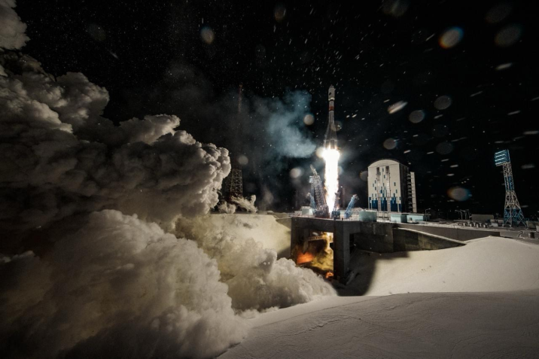
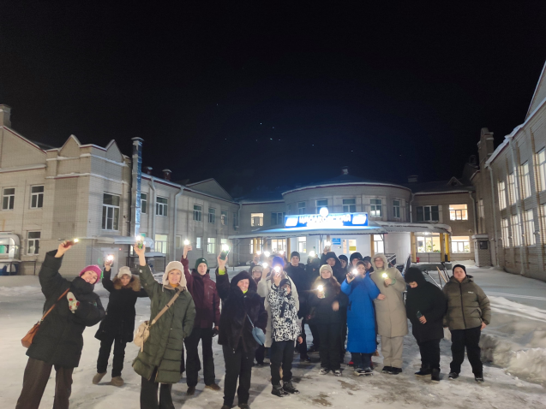
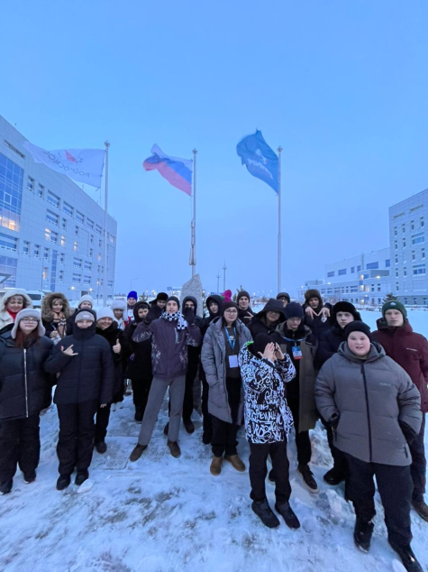

Slide 22
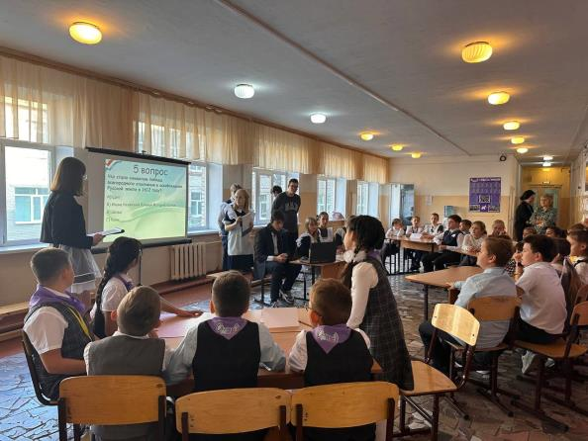
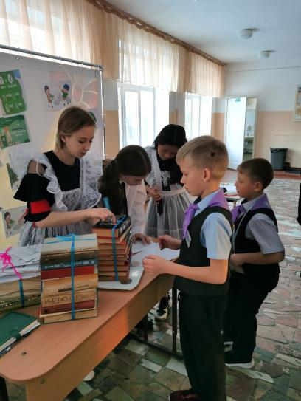
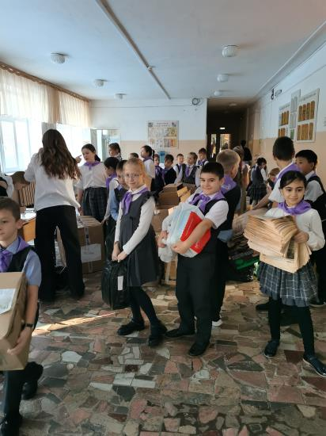
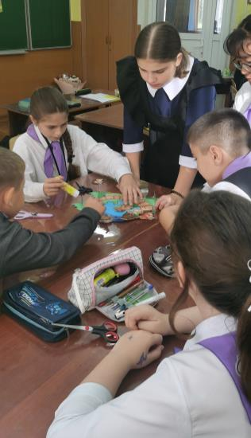
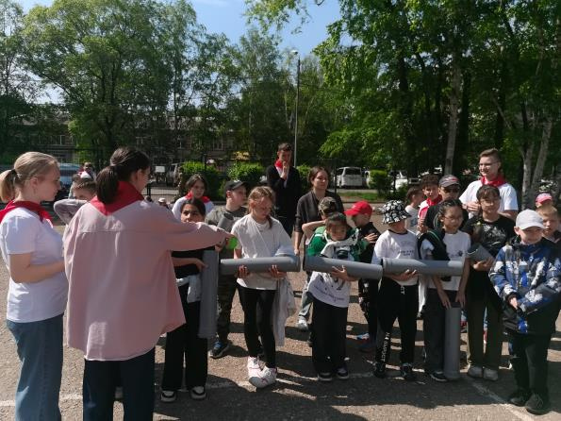
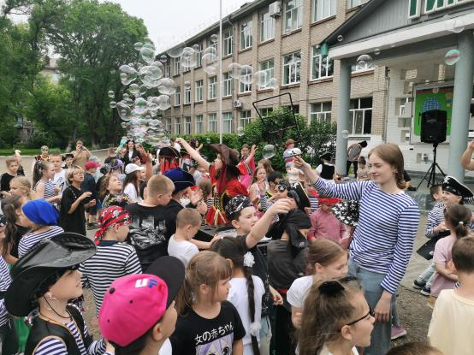
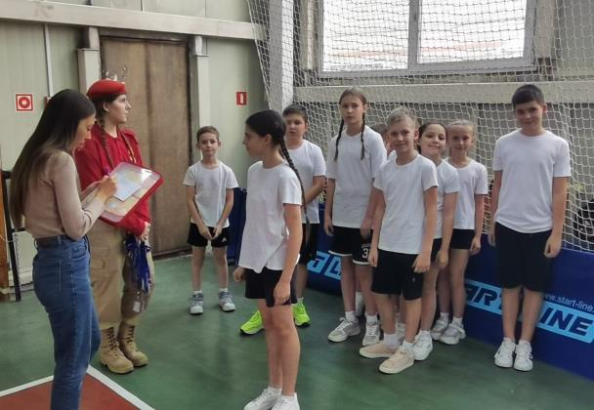

Slide 23
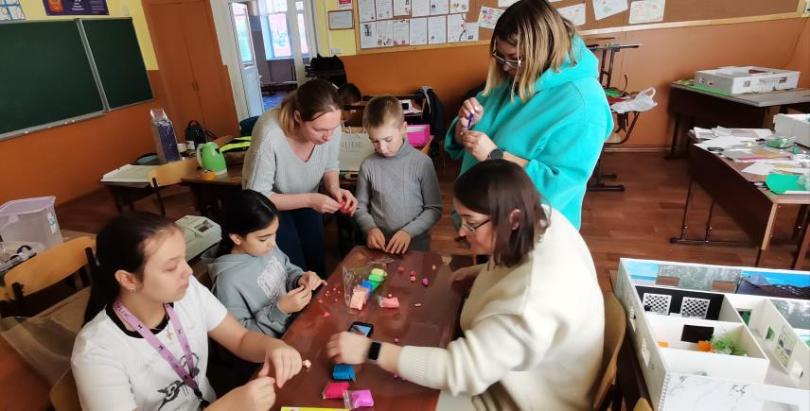
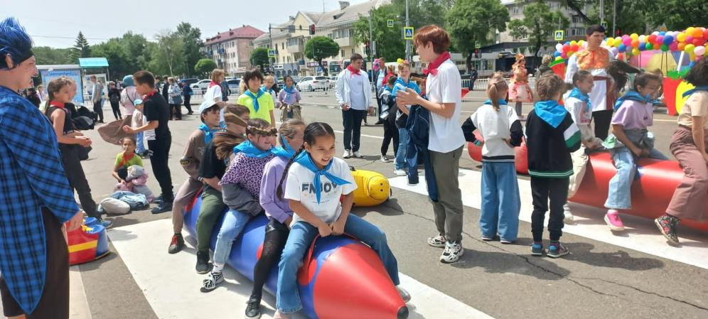
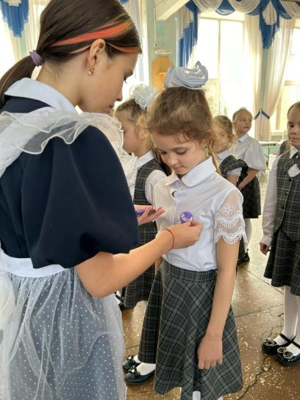
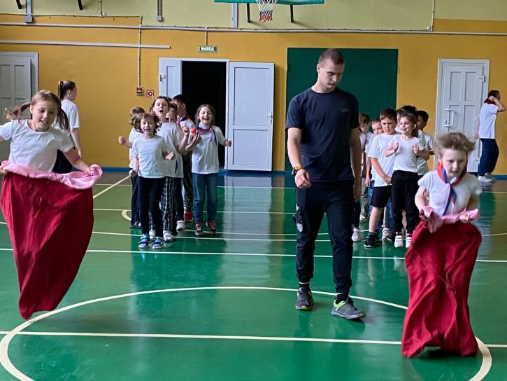
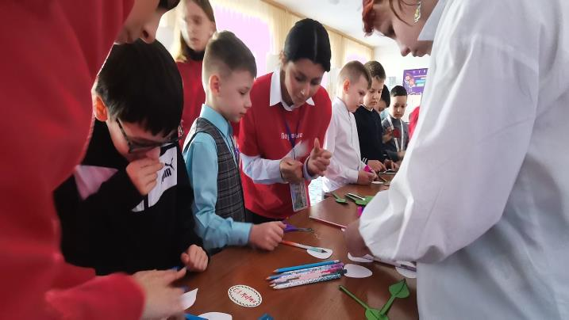

Slide 24
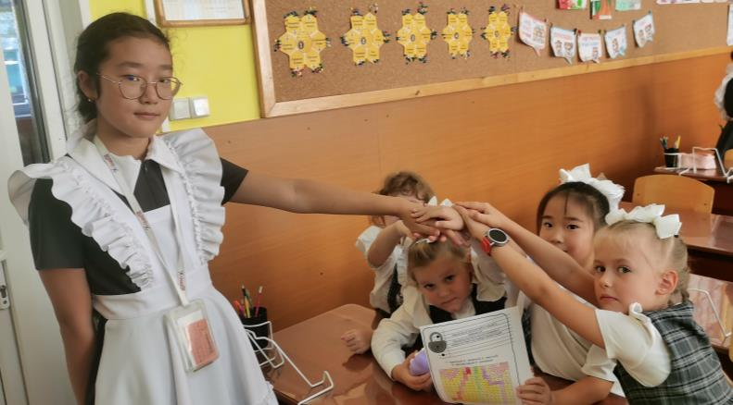
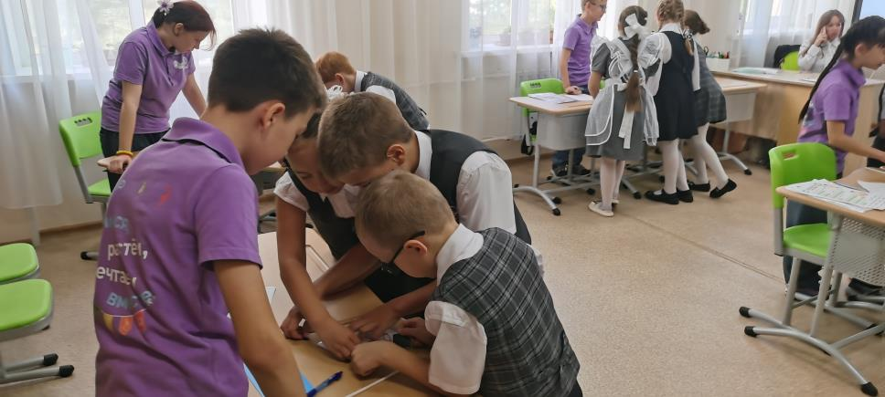
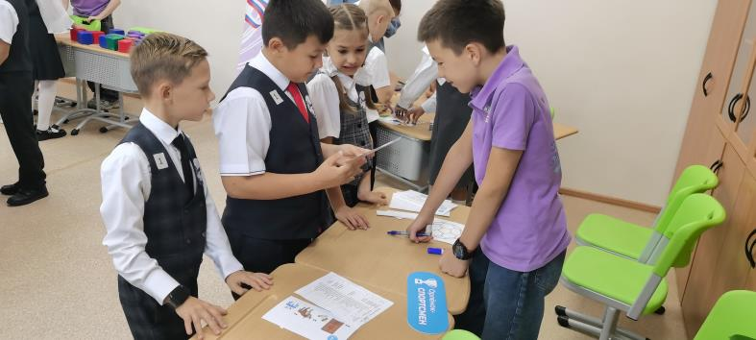
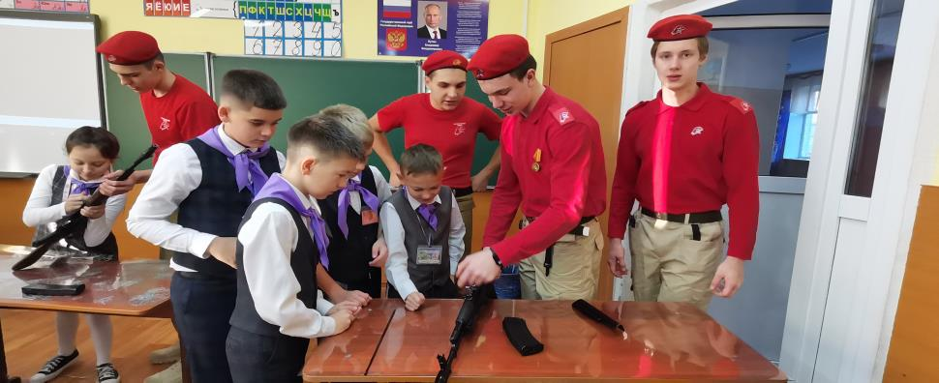

Slide 25
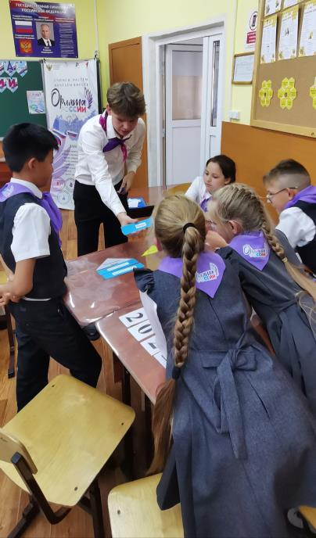
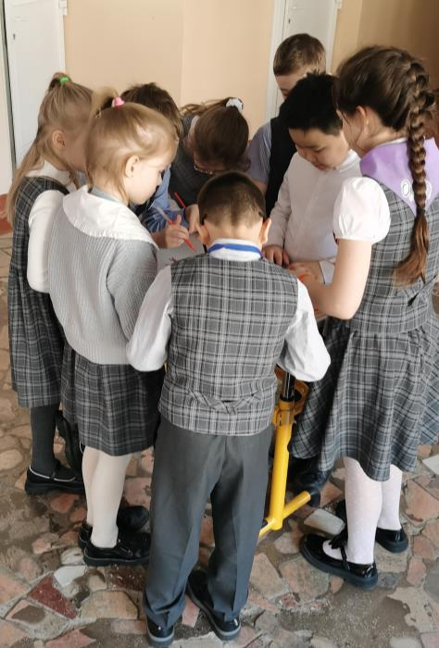
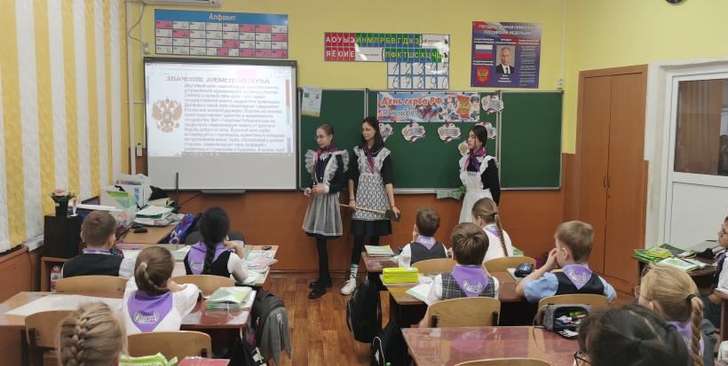
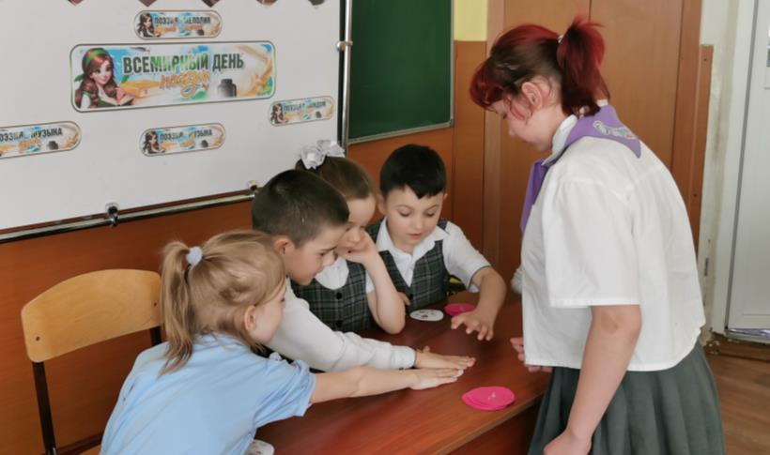

Slide 26
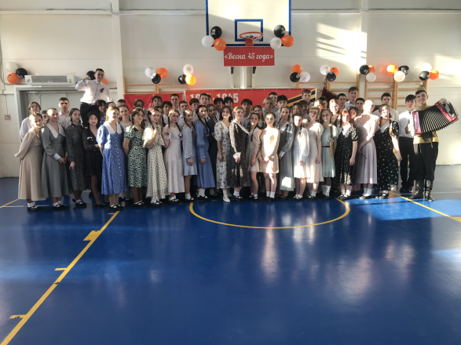
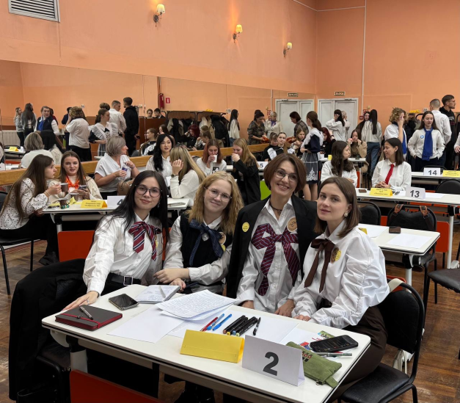
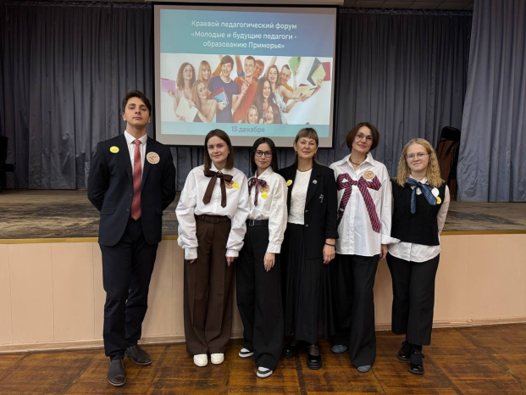

Slide 27
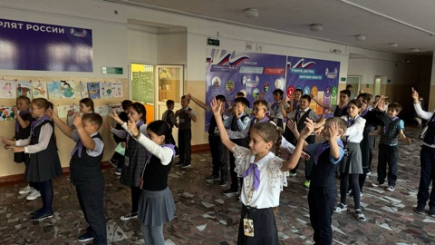
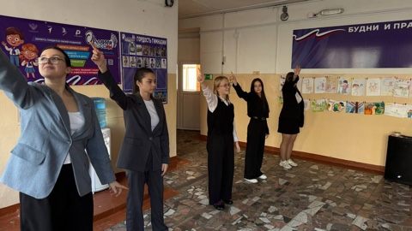
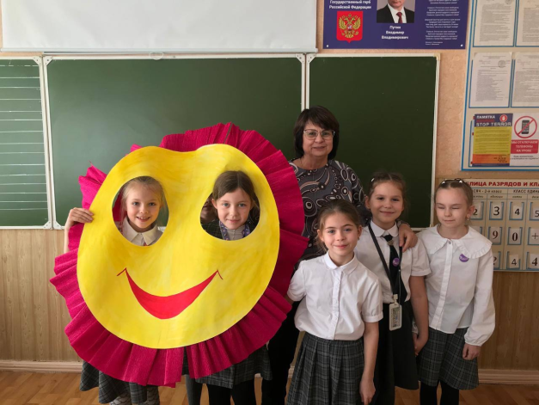

Slide 28
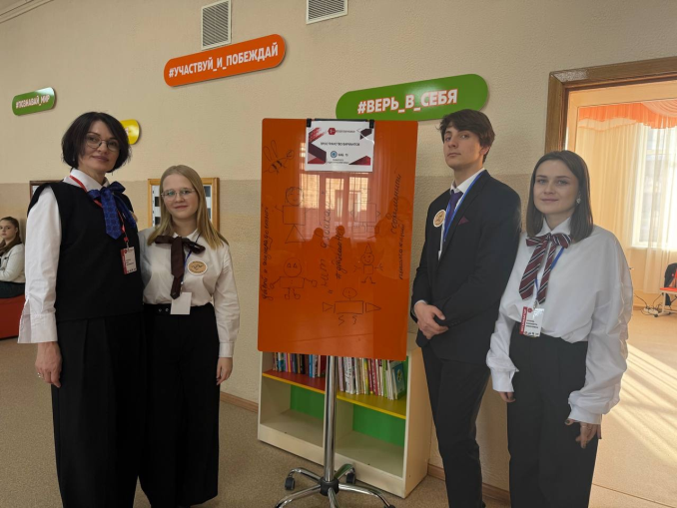
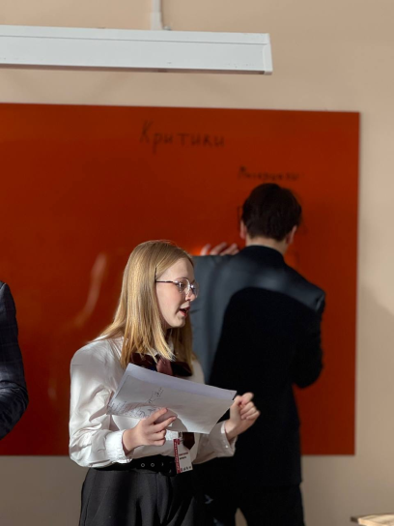
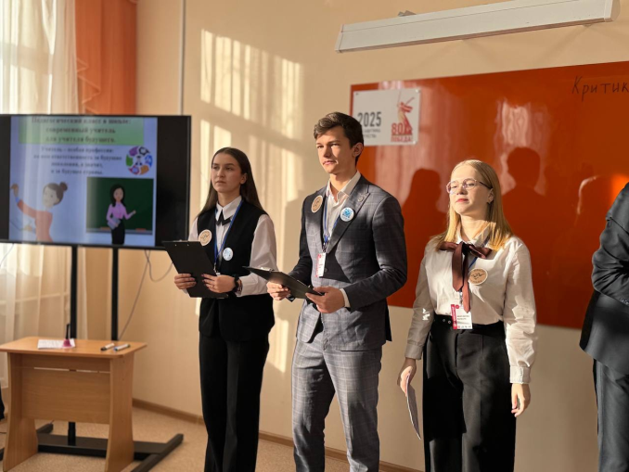

Slide 29
СИЛА ПОдХОДА В СИНЕРГИИ, ГДЕ ЦЕЛОЕ (РЕЗУЛЬТАТ ИССЛЕДОВАНИЯ И РАЗВИТИЯ) БОЛЬШЕ ЧЕМ СУММА ЕГО ЧАСТЕЙ.

Slide 30
Командное наставничество
Модель сопровождения , при которой группа (команда) наставников с разными профессиональными компетенциями совместно курирует группу.

Slide 31

Интерактив «МОЙ Лучший наставник»

Slide 32

Почему одного гениального наставника недостаточно?

Slide 33
Карта стейкхолдеров
🙋‍♂️ Стейкхолдеры— это все, кто участвует в процессе или что-то от этого процесса получает. Например, заказчики, команда, клиенты, подрядчики, инвесторы и т. Д.
🗺️ Карта стейкхолдеров — это инструмент, который помогает визуализировать всех заинтересованных в проекте или продукте людей.

Slide 34
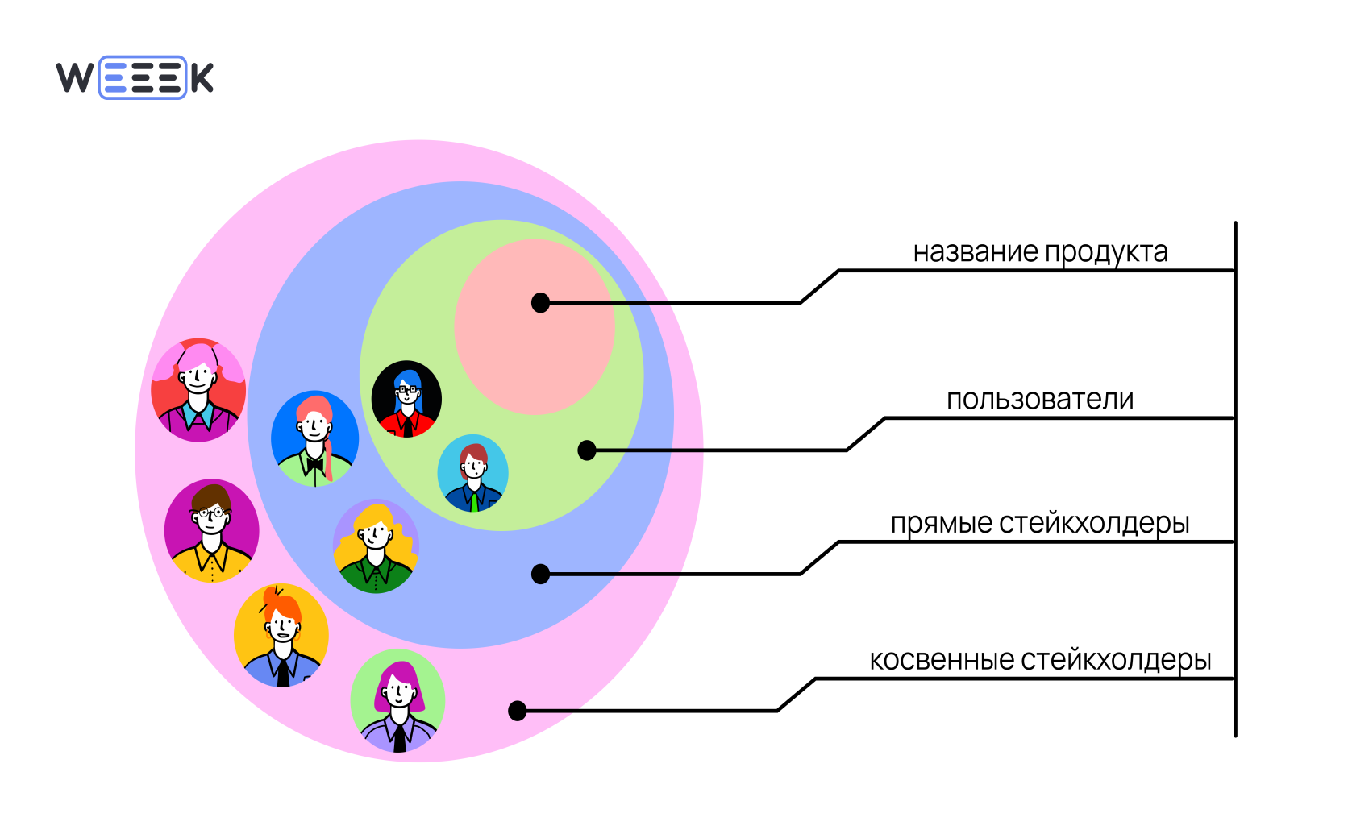

Slide 35
Чем полезна карта?
Возможность увидеть всех, кто может повлиять на работу, и сосредоточиться на построении отношений с важными партнёрами. Довольные стекйкхолдеры = рабочий продукт, увидевший мир.

Slide 36
В каких кейсах нужна ?
Карта стейкхолдеров пригодится в любых ситуациях, где важно учитывать интересы людей. Особенно — где много сторон, вовлечённых в процесс и заинтересованных в результате.

Slide 37
Как создать карту стейкхолдеров?
Подумай обо всех потенциально заинтересованных сторонах твоего проекта. Это могут быть люди, группы или организации, которые влияют на продукт и которые обеспокоены его успехом.
Запиши их имена в удобном для тебя формате. Это могут быть бумажные стикеры, блокнот, гуглодок, Фигма или экселевская таблица. Не важно, где ты будешь это делать, важно выписать абсолютно всех. Не бойся быть детальным — всегда можно кого-то отсеять.

Slide 38
Главная рекомендация:
не делать карту стейкхолдеров в одиночку. Первую можно накидать самому, просто чтобы не приходить к команде с пустыми руками. Но дальше — обязательно вместе. Я, например, пришёл со своей картой к моей команде разработки. Мы сели, обсудили — и оказалось, им это тоже интересно. Команде важно понимать, что мы делаем, зачем и для кого. Такая работа сплачивает — появляется общая мотивация, понимание клиентов, направления движения

Slide 39
Добавь подробностей: кто эти люди, какие у них ожидания Здесь задача глубже понять каждого из стейкхолдеров и выписать важную информацию, которая поможет эффективно с ними работать. Для каждого человека укажи:
роль и статус в проекте
ожидания и опасения
каналы и формат общения
Визуализируй
Теперь самое увлекательное! У нас уже есть имена и роли, пришло время распределить всех по зонам влияния и заинтересованности. Это можно сделать с помощью матрицы влияния и интереса

Slide 40
Поддерживай актуальность
Карта — это постоянно меняющийся и развивающийся инструмент. Кто-то уходит из проекта, кто-то приходит, у кого-то меняется зона ответственности. Не обновлять карту, значит использовать устаревшую информацию.

Slide 41
Всё о карте стейкхолдеров в 4-х пунктах
🗺️ Карта стейкхолдеров — это визуальный инструмент, который помогает увидеть всех заинтересованных в проекте или продукте людей. Обычно в карте четыре зоны: продукт, пользователи, прямые и косвенные стейкхолдеры.
🙌 Подробно проработанная карта стейкхолдеров помогает понять, что ожидают разные участники, насколько они влияют на ход и результат проекта, а также какой подход в коммуникации будет самым рабочим. Так можно выстроить прозрачные отношения и заручиться поддержкой на всех этапах реализации проекта.
👥 Карта пригодится везде, где нужно учесть пожелания людей. В особенности там, где много сторон, которые переживают за итоговый результат.
✍️ Чтобы создать карту стейкхолдеров, нужно выписать всех возможных заинтересованных лиц, затем добавить к каждому роль, ожидания и опасения, а дальше — визуализировать. Не забывай актуализировать карту.

Slide 42

Командное наставничество:
ИСКУССТВО ДИРИЖИРОВАТЬ ТАЛАНТАМИ, А НЕ ДИКТОВАТЬ НОТЫ.

